Slide 1

Pytorch安装及简单示例说明

Slide 2
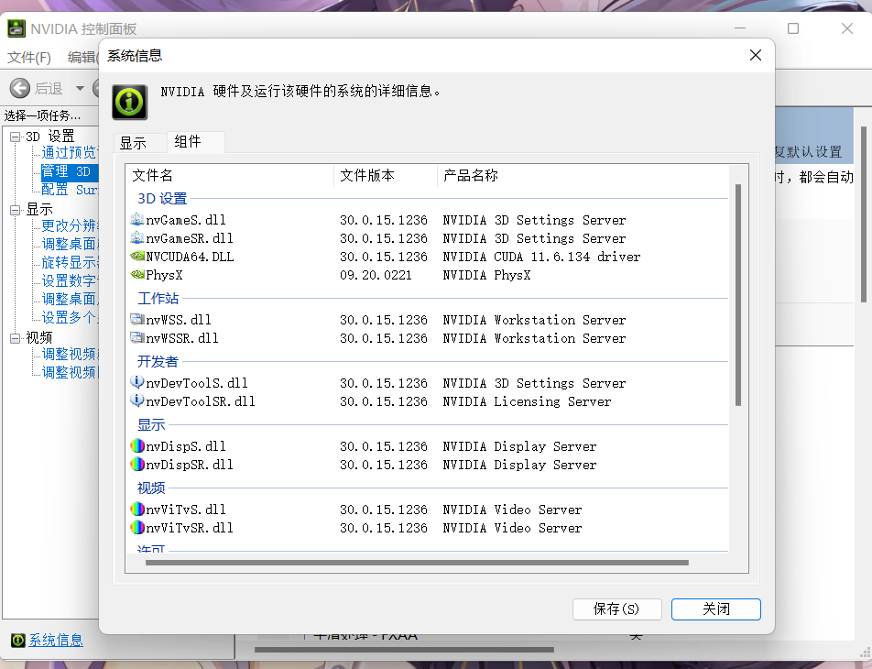

Slide 3
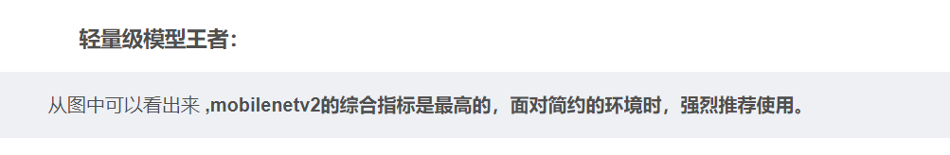

Slide 4
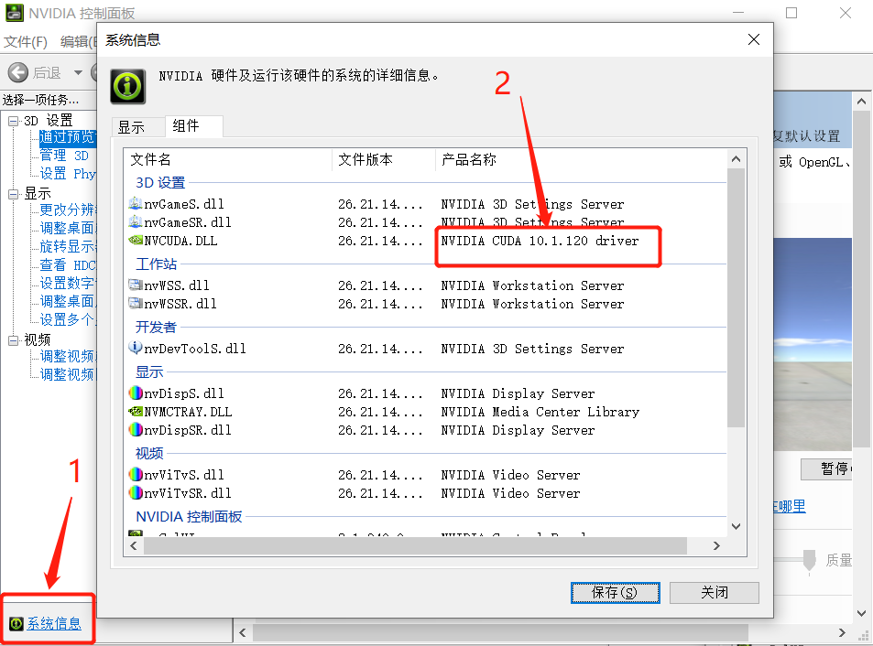
一、pytorch安装的一些问题
1.桌面上右键，然后点击NVIDIA控制面板；
2.点击左下角的系统信息
3.组件，可以查看支持的CUDA的版本

Slide 5
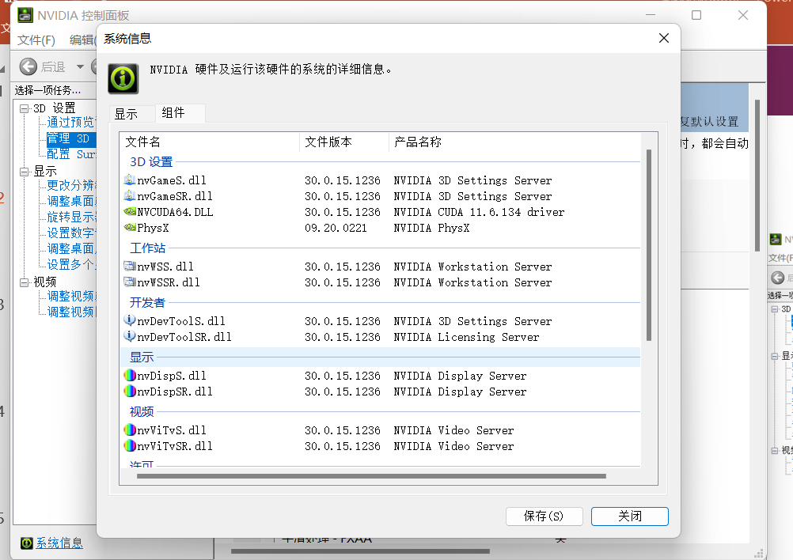

Slide 6
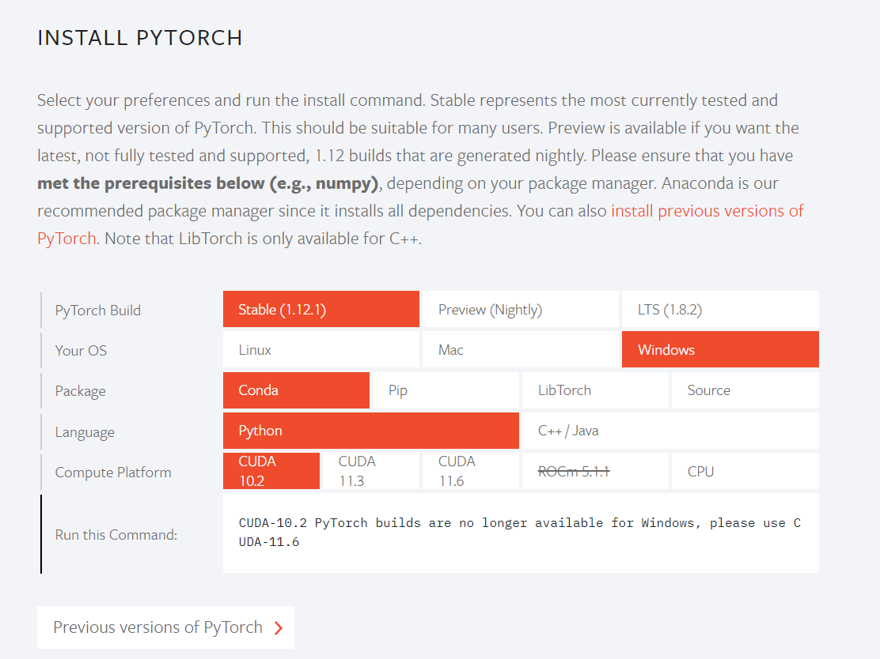
官网查看相应的命令
根据自己电脑的CUDA版本，得到相应的命令，进行安装。
注：可以根据需要安装以前版本的pytorch。

Slide 7
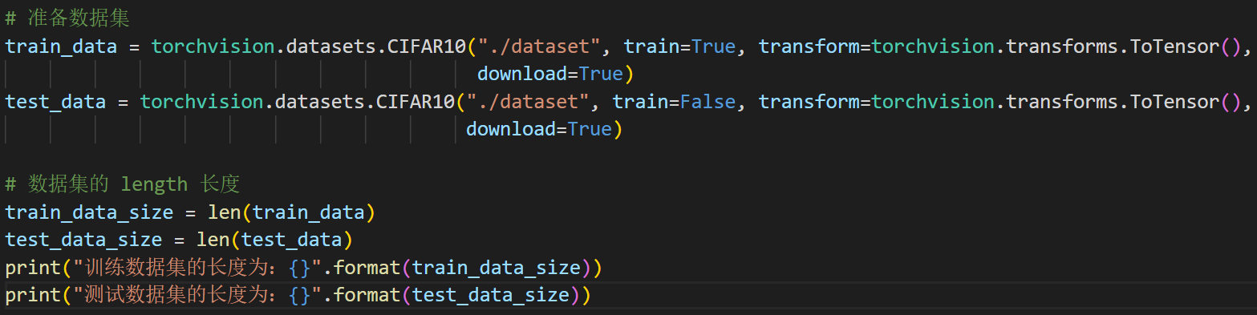
二、简单项目讲解
允公允能 日新月异
1.数据集的下载，直接利用torchvision下datasets模块中封装的数据集类获取。
（1）train=True代表是训练集，False代表测试集，download代表是否下载；
（2）transform代表数据集的预处理方法，可以根据需求进行更改。

Slide 8
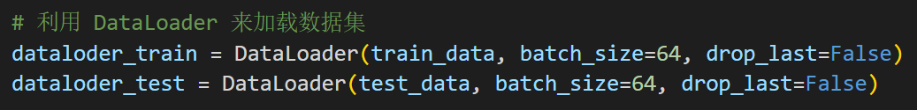
2.Dataloader
在深度学习的训练过程中，我们需要将数据分批的放入到训练网络中，批数量的大小也被成为batch_size,通过pytorch提供的dataloader方法，可以自动实现一个迭代器，每次返回一组batch_size个样本和标签来进行训练。
DataLoader也是torch下的工具包，直接导入就可以使用，例如：
from torch.utils.data import DataLoader

Slide 9
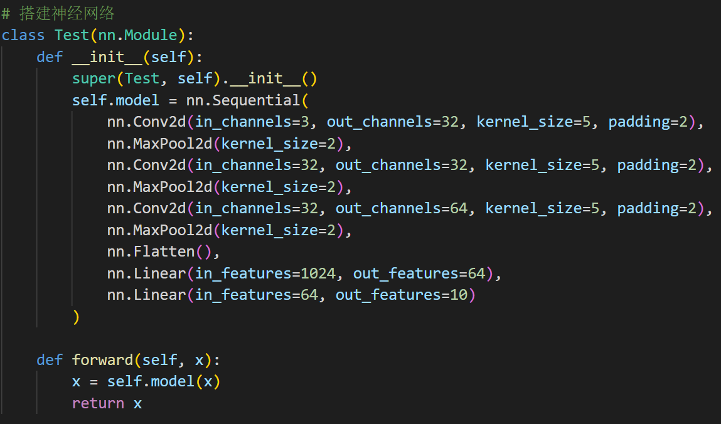
3. 模型搭建
(1)定义一个类继承自torch.nn.Module
(2)在__init__()函数中定义模型中的模块，nn.Sequential是一个堆叠型的搭建方法，理解为是一个整体执行的语句块。
(3)forward()是前向传播的定义，此处用于定义数据如何通过模型中的模块进行前向运算。
RGB图像的channel数为3
Con2d:2维卷积
MaxPool2d:最大池化下采样
Flatten:将feature map展平为1x1x(h*w)，便于后续的全连接层
Linear:线性全连接层，做最后的分类任务等

Slide 10
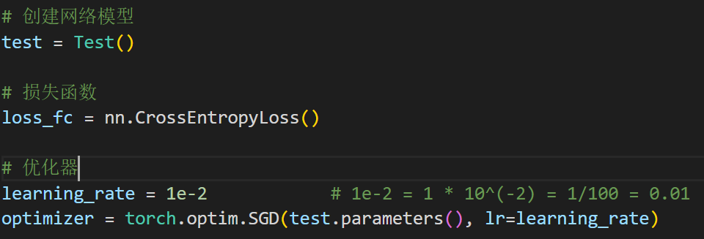
4. 损失函数与优化器
模型定义后，需要进行一个实例化，同时需要定义损失函数和优化参数所需的优化器。
(1)损失函数用于计算前向传播时，目标与预测之间的“差距”。
(2)优化器主要用在模型训练阶段，用于更新模型中可学习的参数。
(3)学习率代表优化时采用的步距，适当的学习率对于模型的收敛是有意义的，选取时要避免陷入局部最优等。
注：交叉熵损失常用于分类任务

Slide 11
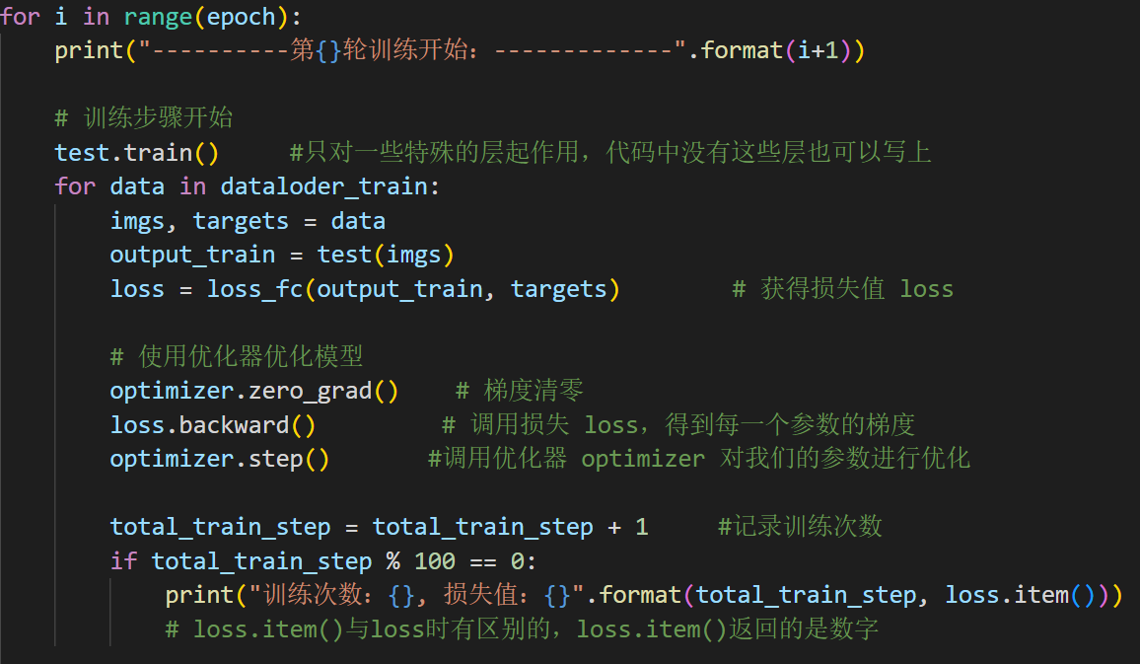
5. 模型训练
模型训练阶段，实例化的模型对象是train模式。需要从训练集dataloader中每一次取出一个batchsize的数据和标签。前向传播得到预测值，利用损失函数计算出预测和真值之间的loss，利用优化器将模型中可训练的参数进行优化，动态降低loss。

Slide 12
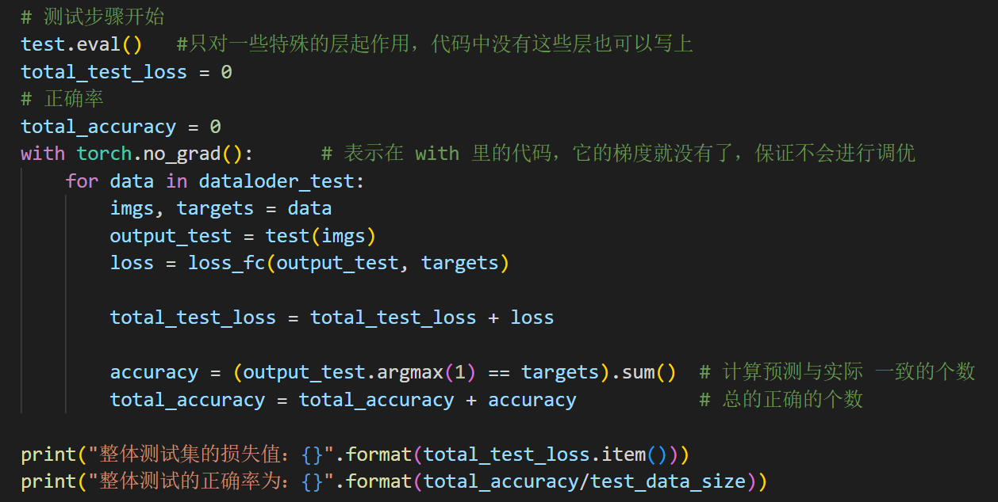
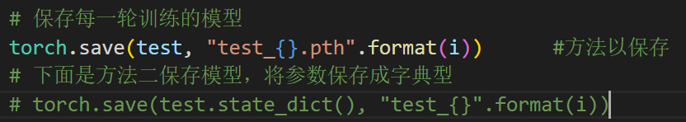
6. 模型评测与保存
评测阶段，模型对象实例是eval模式（不产生模型参数的优化）。从测试集的dataloader中获取数据，前向传播得到预测，计算损失和准确率。主要用于判断模型是否正常训练，损失是否动态下降等。

Slide 13
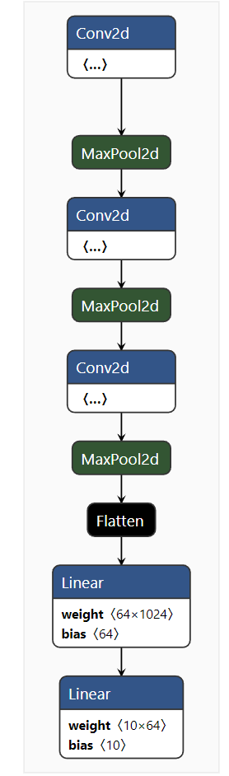
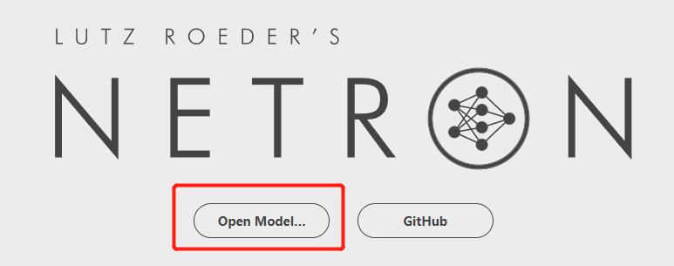
7. 模型结构可视化工具
在学习阶段，可以利用模型可视化工具，例如Netron。在线网页：https://lutzroeder.github.io/netron/
——————>

Slide 14
感谢聆听与指导！

